Slide 1
Виртуальное макетирование компьютерных сетей
Курс: Администрирование компьютерных сетей
Студент: Бояркин Н.с.
ГРУППА: 13541/3

Slide 2
Цель работы
Изучить технологию виртуального макетирования компьютерных сетей в среде VMware Workstation.
Разработать и настроить полунатуральный эмулятор компьютерной сети.

Slide 3
Программа работы
Архитектурное проектирование.
Виртуальное макетирование сетевой конфигурации.
Виртуальное макетирование хостов.
Настройка TCP/IP-сети.
Тестирование TCP/IP-сети.

Slide 4
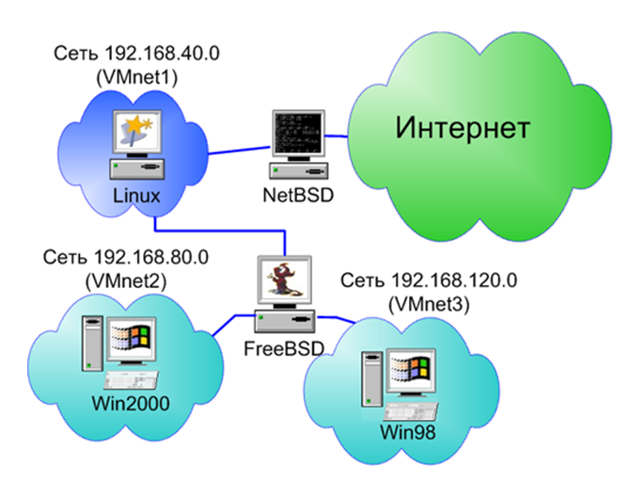
Макет разрабатываемой системы

Slide 5
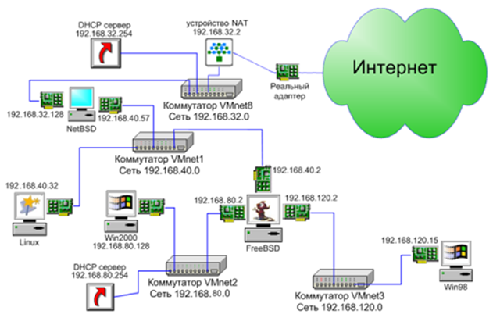
Архитектура ККС

Slide 6
Сведения о виртуальных системах
Название | Версия | RAM
Windows 98 | SP2 | 256 Mb
Windows XP | Professional SP3 | 1 Gb
Linux Ubuntu | 18.04 | 1 Gb
FreeBSD | 6.0 | 256 Mb
NetBSD | 7.1.2 | 256 Mb

Slide 7

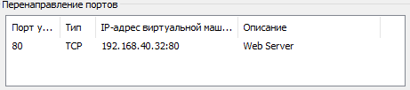
Конфигурация сегментов сети

Slide 8
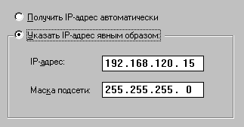
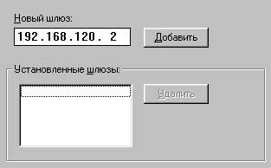
Настройка Windows 98

Slide 9
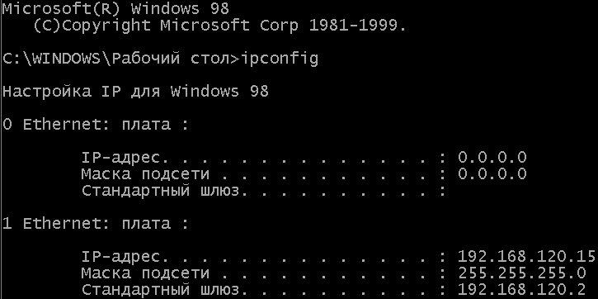
Настройка Windows 98: Результат

Slide 10
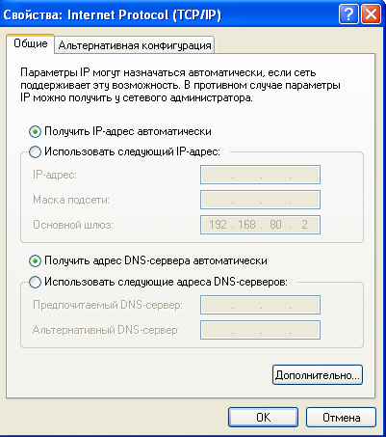
Настройка Windows XP

Slide 11
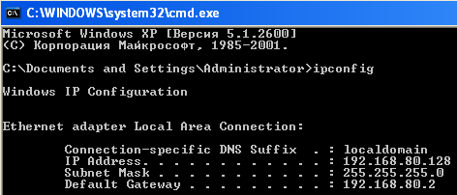
Настройка Windows XP: Результат

Slide 12
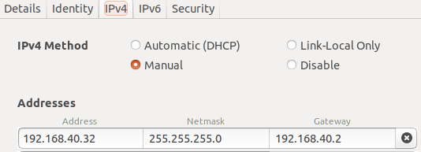
Настройка Linux Ubuntu

Slide 13
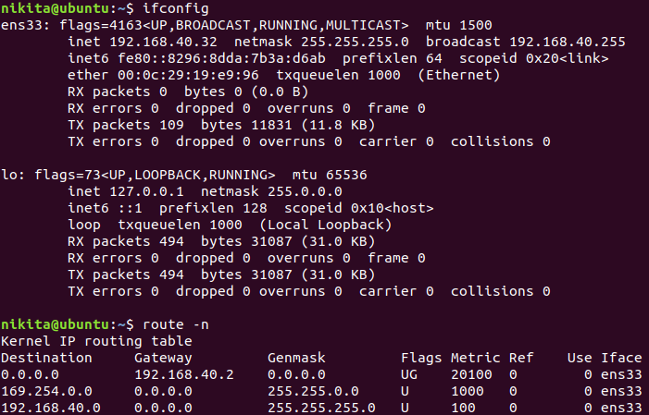
Настройка Linux Ubuntu: Результат

Slide 14
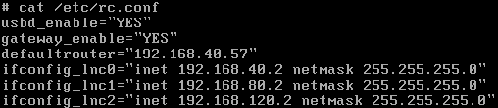
Настройка FreeBSD

Slide 15
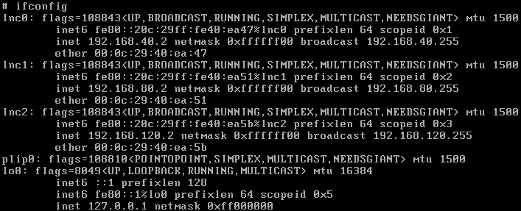
Настройка FreeBSD: Результат

Slide 16
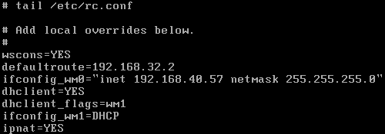
Настройка NetBSD

Slide 17
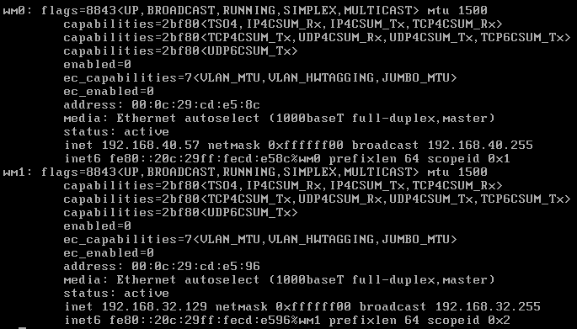
Настройка NetBSD: Результат

Slide 18
Выводы
В данной работе была рассмотрена эмуляция корпоративной компьютерной сети (ККС), которая содержит три основных и один вспомогательный сегмент сети.
Моделирование ККС произведено при помощи средств виртуализации VMWare. Количество сегментов сети ограничивается 20, что вполне достаточно для виртуализации небольших компьютерных сетей, однако, для больших стоит использовать специализированные средства виртуализации.

